Slide 1


第四节 连续型随机变量及其概率密度
连续型随机变量及其概率密度的定义
概率密度的性质
三种重要的连续型随机变量
小结

Slide 2
一、连续型随机变量的引入
连续型随机变量X所有可能取值充满一个区间, 对这种类型的随机变量, 不能象离散型随机变量那样, 以指定它取每个值概率的方式, 去给出其概率分布, 而是通过给出所谓“概率密度函数”的方式.
下面我们就来介绍对连续型随机变量的描述方法.

Slide 3
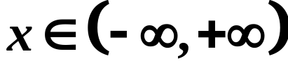

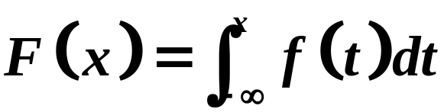
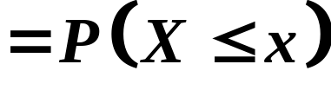

二、 连续型随机变量及其概率密度的定义
对于随机变量 X , 如果存在非负可积函数 f (x) ,
,使得对任意实数 ,
有
则称 X为连续型随机变量, 称 f (x) 为 X 的概率密度
函数，简称为概率密度 .
连续型随机变量的分布函数在 上连续

Slide 4
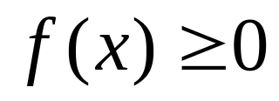
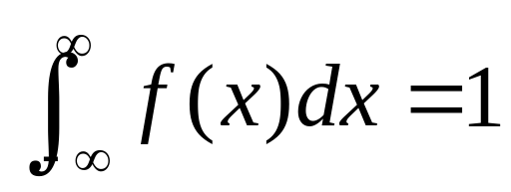
三、概率密度的性质
【注】这两条性质是判定一个
函数 f(x)是否为某r .v X 的
概率密度的充要条件
1 º
2 º
f(x)
面积为1
x
0

Slide 5

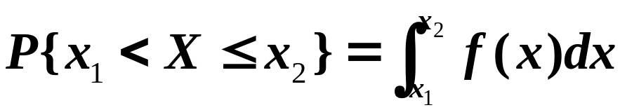
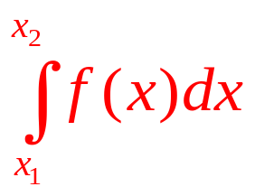


对于任意实数 x₁ , x₂ , (x₁ < x₂ ) ,
利用概率密度可确
定随机点落在某个
范围内的概率
f(x)
x
0
x₁
x₂
若 f (x) 在点 x 处连续 , 则有

Slide 6
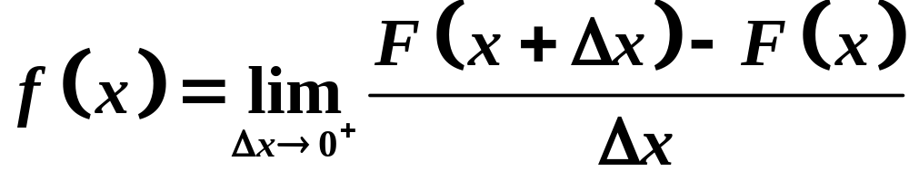
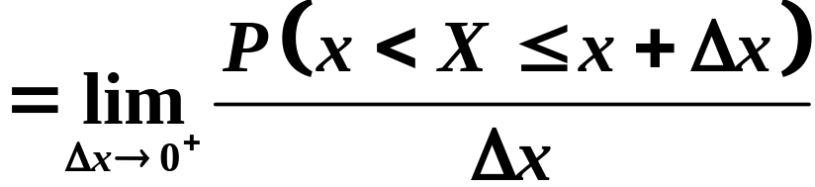
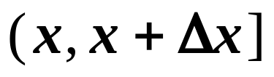

对 f(x)的进一步理解:
若 x 是 f(x) 的连续点，则
故 X的密度 f(x) 在 x 这一点的值，恰好是X 落
在区间 上的概率与区间长度 之比的极限. 这里，如果把概率理解为质量， f (x) 相当于线密度.

Slide 7
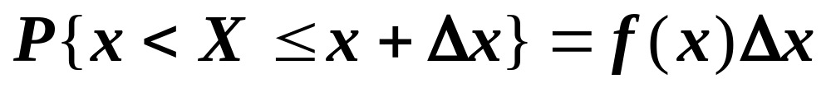
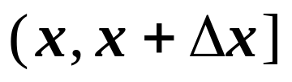
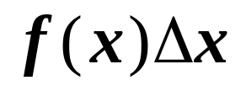
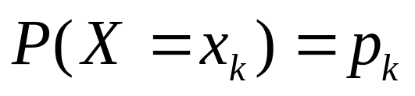
若不计高阶无穷小，有
表示随机变量 X 取值于 的概率近似等于 .
在连续型 r .v 理论中所起的作用与
在离散型 r .v 理论中所起的作用
相类似.

Slide 8
f (x)
x
o
a
要注意的是，密度函数 f (x)在某点处a的高度(取值)，并不反映X取值的概率. 但是，这个高度越大，则X取a附近的值的概率就越大. 也可以说，在某点密度曲线的高度反映了概率集中在该点附近的程度.

Slide 9
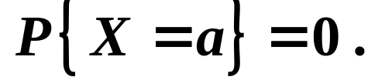

请注意:
(1) 连续型r.v取任一指定实数值a 的概率均为0. 即
这是因为连续型r.v的分布函数F(x) 是连续的，且
当 时
得到

Slide 10



由此可以得到如下结论：
由P(A)=0, 不能推出
由P(B)=1, 不能推出 B=S
(2) 对连续型 r.v X , 有

Slide 11
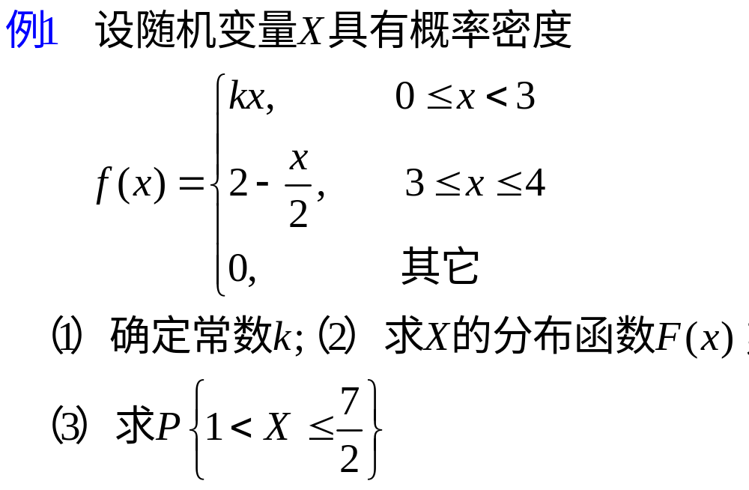

Slide 12
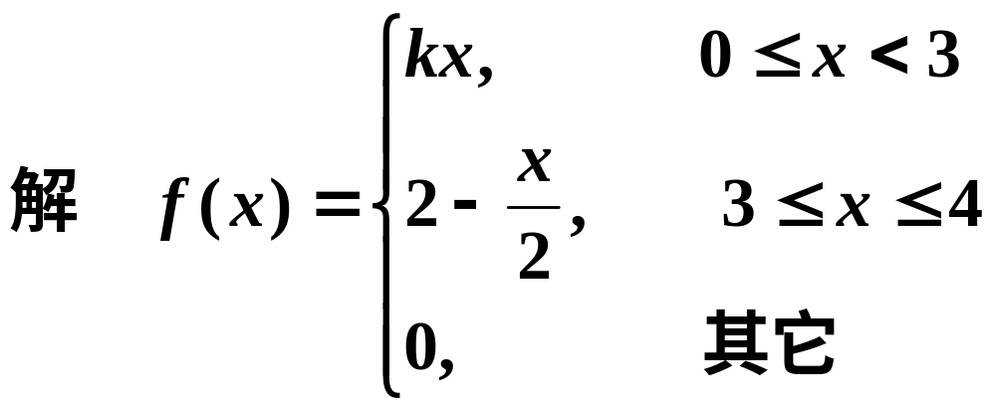
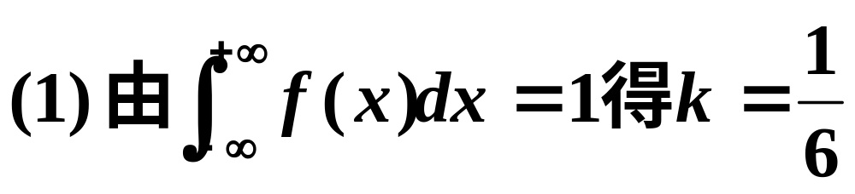





Slide 13
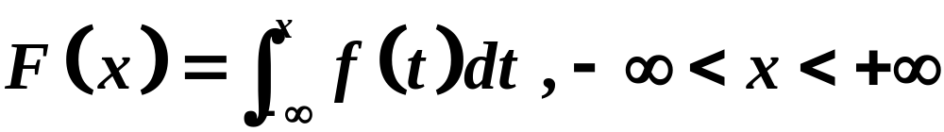
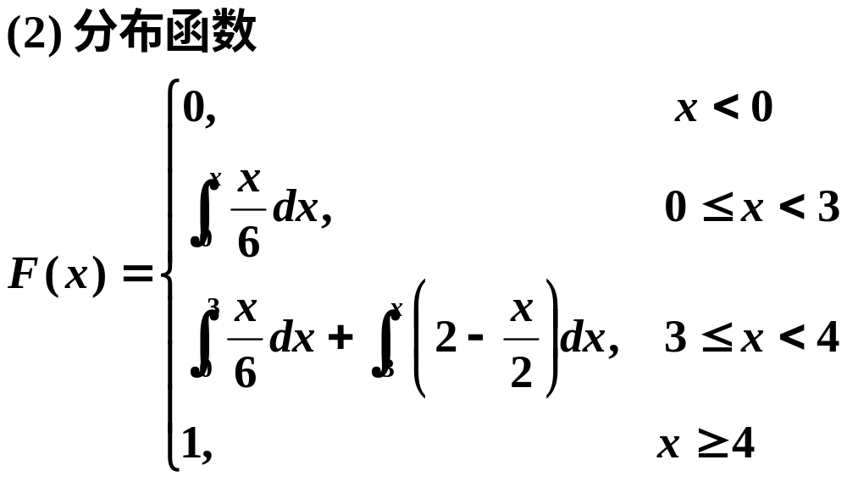



Slide 14
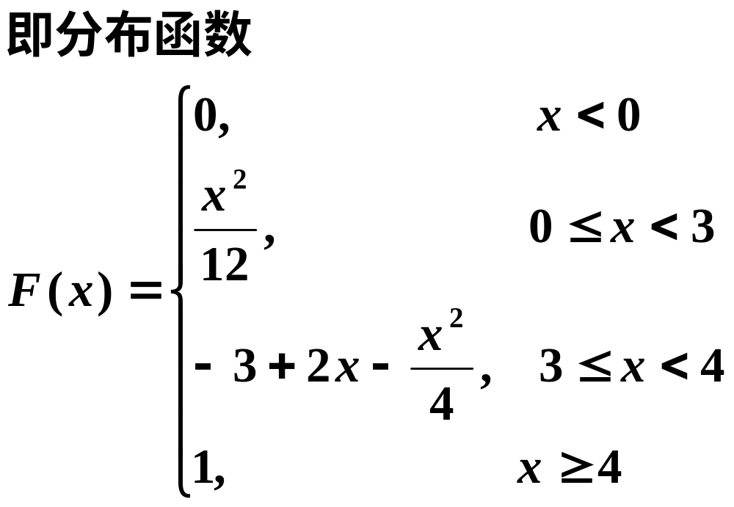
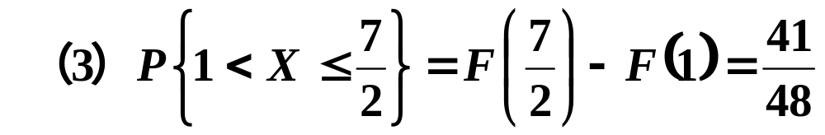

Slide 15
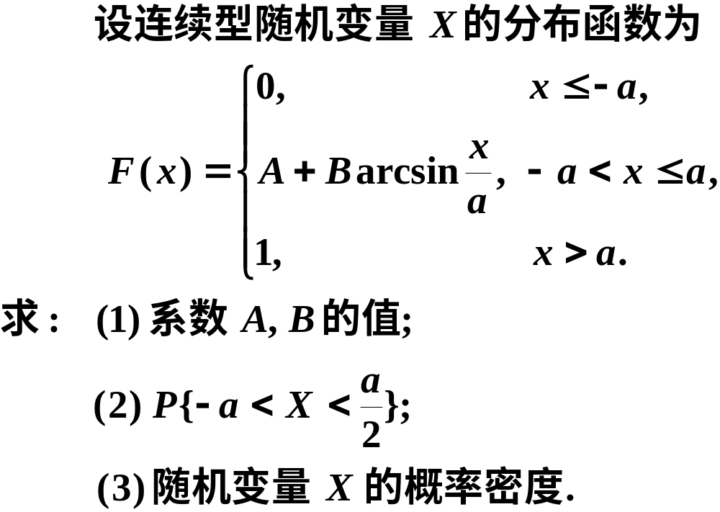
例2

Slide 16

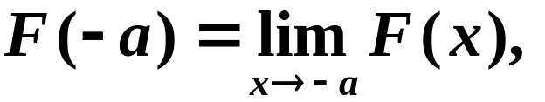
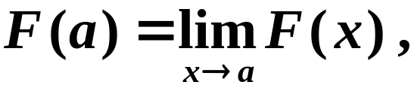
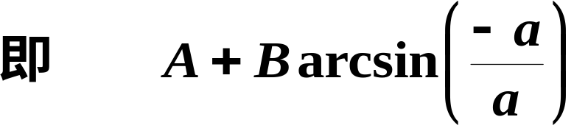
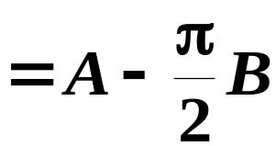


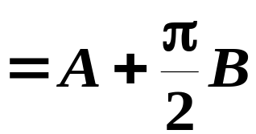

解
(1) 因为 X 是连续型随机变量,
故有

Slide 17
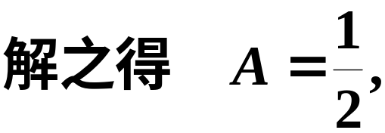
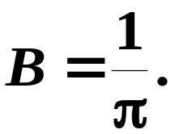
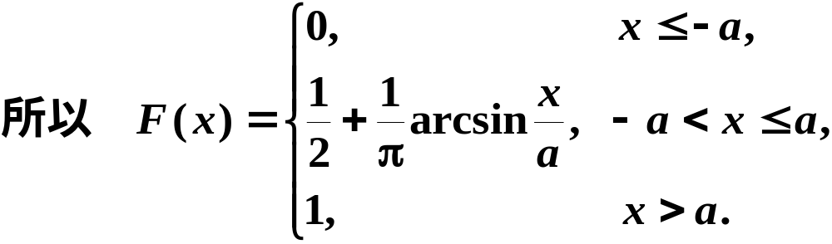

Slide 18

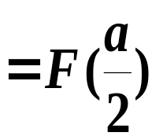

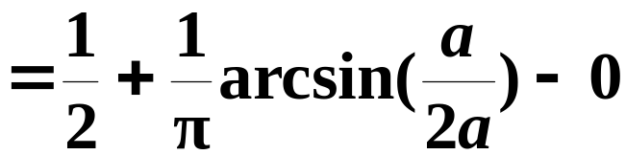
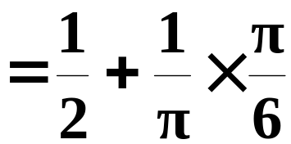

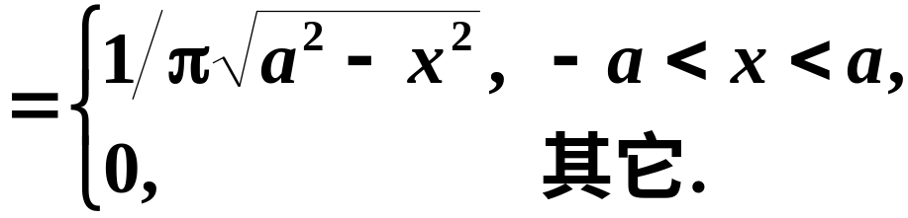


Slide 19
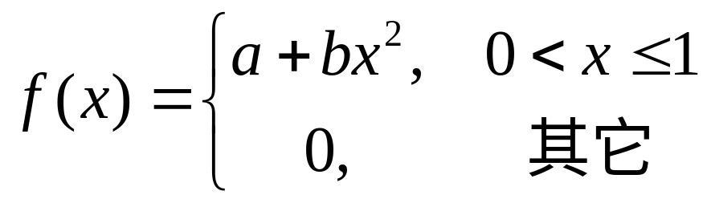
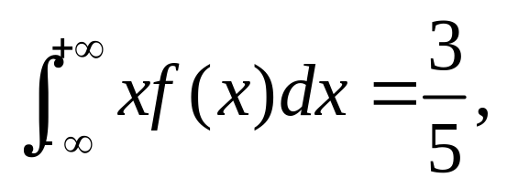
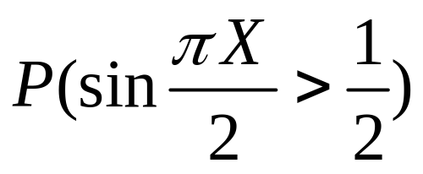
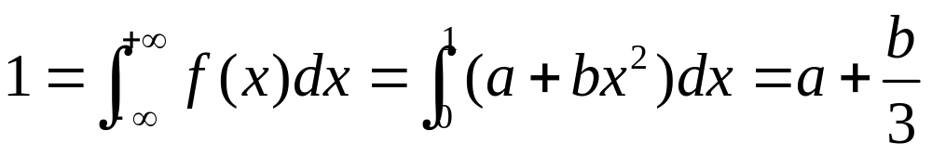
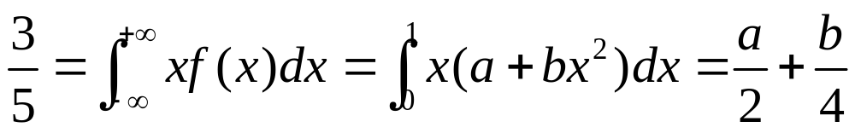
例3 设随机变量X的概率密度函数为：
且 求
（1）a,b的值；（2）
解（1）

Slide 20
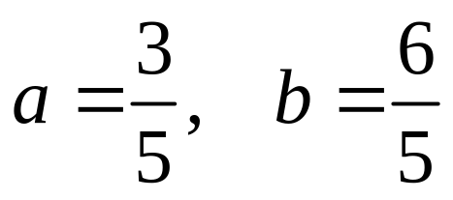
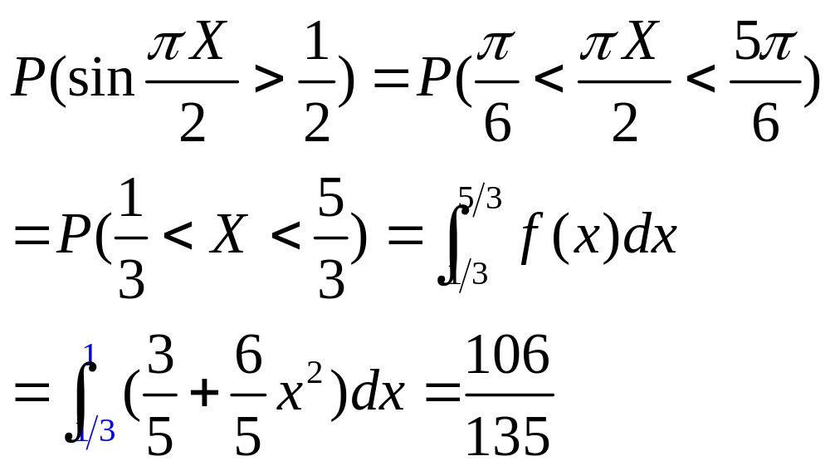
解之得
（2）

Slide 21
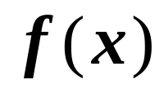
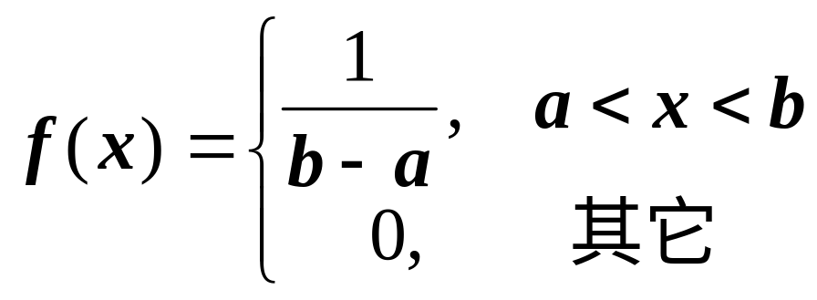


三、常见的连续型随机变量
1. 均匀分布
若 r .v X的概率密度为：
则称X在区间( a, b)上服从均匀分布，
记作
X ～ U(a, b)

Slide 22
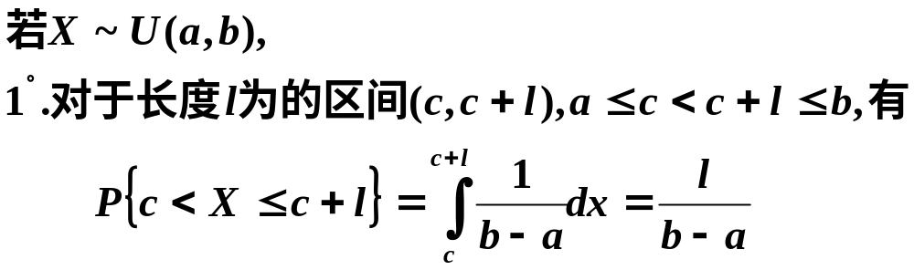
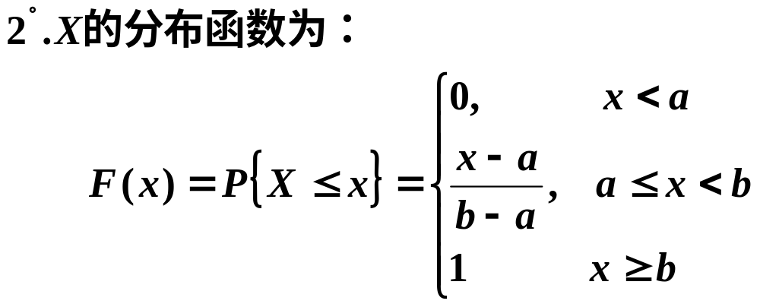

Slide 23
均匀分布常见于下列情形：
如在数值计算中，由于四舍五 入，小数点后某一位小数引入的误差；
公交线路上两辆公共汽车前后通过某汽车停车站的时间，即乘客的候车时间等.

Slide 24

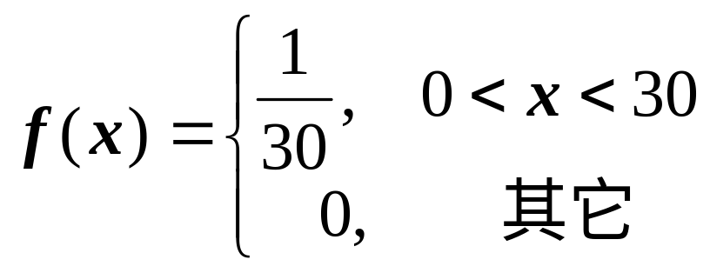
例2 某公共汽车站从上午7时起，每15分钟来一班车，即 7:00，7:15，7:30, 7:45 等时刻有汽车到达此站，如果乘客到达此站时间 X 是7:00 到 7:30 之间的均匀随机变量, 试求他候车时间少于5 分钟的概率.
解
以7:00为起点0，以分为单位
依题意， X ～ U ( 0, 30 )

Slide 25
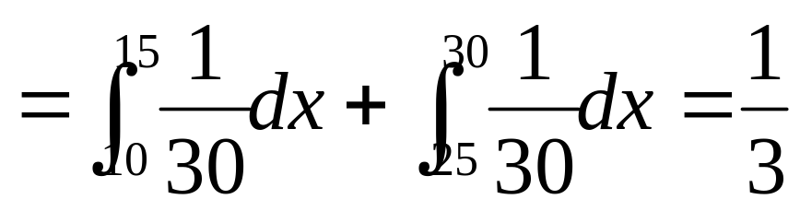
从上午7时起，每15分钟来一班车，即 7:00，7:15，7:30等时刻有汽车到达汽车站，
为使候车时间X少于 5 分钟，乘客必须在 7:10 到 7:15 之间，或在7:25 到 7:30 之间到达车站.
所求概率为：
即乘客候车时间少于5 分钟的概率是1/3.

Slide 26
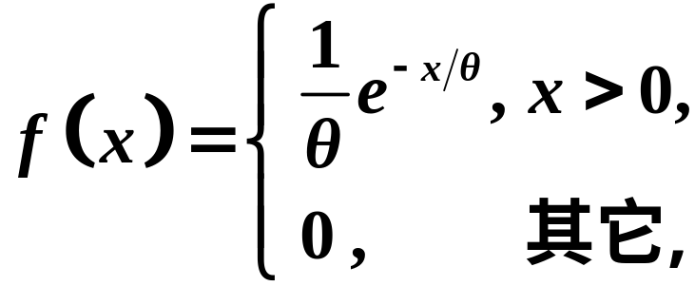


2 . 指数分布
若 r .v X具有概率密度
为常数,
则称 X 服从参数为 的指数分布.
指数分布常用于可靠性统计研究中，如元件的寿命.

Slide 27
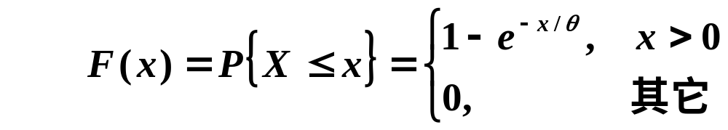





若X 服从参数为 的指数分布, 则其分布函数为
事实上 ,
当 时,
当 时,

Slide 28

例5 设某类日光灯管的使用寿命 X 服从参数为
θ=2000的指数分布(单位:小时).
(1)任取一只这种灯管, 求能正常使用1000小时以
上的概率.
(2) 有一只这种灯管已经正常使用了1000 小时以
上,求还能使用1000小时以上的概率.
解
X 的分布函数为

Slide 29








Slide 30


指数分布的重要性质 :“无记忆性”.

Slide 31





3. 正态分布
若连续型 r .v X 的概率密度为
其中 和 ( >0 )都是常数, 则称X服从参数为
的正态分布或高斯分布.记作

Slide 32







事实上 ,

Slide 33








函数 在 上单调增加,在 上
单调减少,在 取得最大值；
x = μ ±σ为 f (x) 的两个拐点的横坐标；

Slide 34


f (x) 以 x 轴为渐近线
当x→ ∞时，f(x) → 0.
根据对密度函数的分析，也可初步画出正态分布的概率密度曲线图.

Slide 35




正态分布 的图形特点
决定了图形的中心位置， 决定了图形中峰的陡峭程度.

Slide 36




正态分布 的分布函数
设 X~ ,
X 的分布函数是

Slide 37
正态分布由它的两个参数μ和σ唯一确定， 当μ和σ不同时，是不同的正态分布。
下面我们介绍一种最重要的正态分布
标准正态分布

Slide 38










标准正态分布
的正态分布称为标准正态分布.
其密度函数和分布函数常用 和 表示：

Slide 39





的性质 :
事实上 ,

Slide 40




定理1
标准正态分布的重要性在于，任何一个一般的正态分布都可以通过线性变换转化为标准
正态分布.

Slide 41





证
Z 的分布函数为
则有

Slide 42


于是
根据定理1,只要将标准正态分布的分布函数制成表，就可以解决一般正态分布的概率计算问题.

Slide 43



正态分布表
书末附有标准正态分布函数数值表，有了它，可以解决一般正态分布的概率计算查表.
表中给的是 x >0 时, Φ(x)的值.
当 x < 0 时 ,

Slide 44






若 X～N(0,1),
若
则
~N(0,1)

Slide 45




3 准则
由标准正态分布的查表计算可以求得，
当X～N(0,1)时，
P(|X| 1)=2 (1)-1=0.6826
P(|X| 2)=2 (2)-1=0.9544
P(|X| 3)=2 (3)-1=0.9974
这说明，X的取值几乎全部集中在[-3,3]区间
内，超出这个范围的可能性仅占不到0.3%.

Slide 46




将上述结论推广到一般的正态分布,
时，
~N(0,1)
可以认为，Y 的取值几乎全部集中在
区间内.
这在统计学上称作“3 准则” .

Slide 47













标准正态分布的上 分位点
设
若数 满足条件
则称点 为
标准正态分布的上 分位点.

Slide 48






















Slide 49

应用正态分布的例子:
例6 公共汽车车门的高度是按男子与车门顶头碰头机会在 0.01 以下来设计的.设男子身高X～N(170,6²),问车门高度应如何确定?
解
设车门高度为h cm,按设计要求
P(X≥ h)≤0.01
或 P(X< h)≥ 0.99，
下面我们来求满足上式的最小的h .

Slide 50






求满足
P(X< h ) 0.99
的最小的 h .
因为 X～N(170,6²),
所以 .
故 P(X< h)=
查表得 (2.33)=0.9901>0.99
设计车门高度为
184厘米时，可使
男子与车门碰头
机会不超过0.01.
因而 = 2.33,
即 h=170+13.98 184

Slide 51


例7 某地抽样调查结果表明,考生的外语成绩近似服从正态分布 ，且96分以上的占考生总数的2.3%,试求考生的外语成绩在60~84分之间的概率.
例8 某班数学统考成绩近似服从正态分布 ,第100名的成绩为60分，问第20名的成绩约为多少分？

Slide 52
四、小结
这一节，我们介绍了连续型随机变量及三种重要分布.即均匀分布、指数分布、正态分布. 其中正态分布的应用极为广泛，在本课程中我们一直要和它打交道.
后面第五章中，我们还将介绍为什么这么多随机现象都近似服从正态分布 .

